Slide 1
OMEGAME
wEB-проект для лицея академии яндекса
Авторы: Аврамов Андрей, Кожанов Алексей, Столярова Дарья

Slide 2
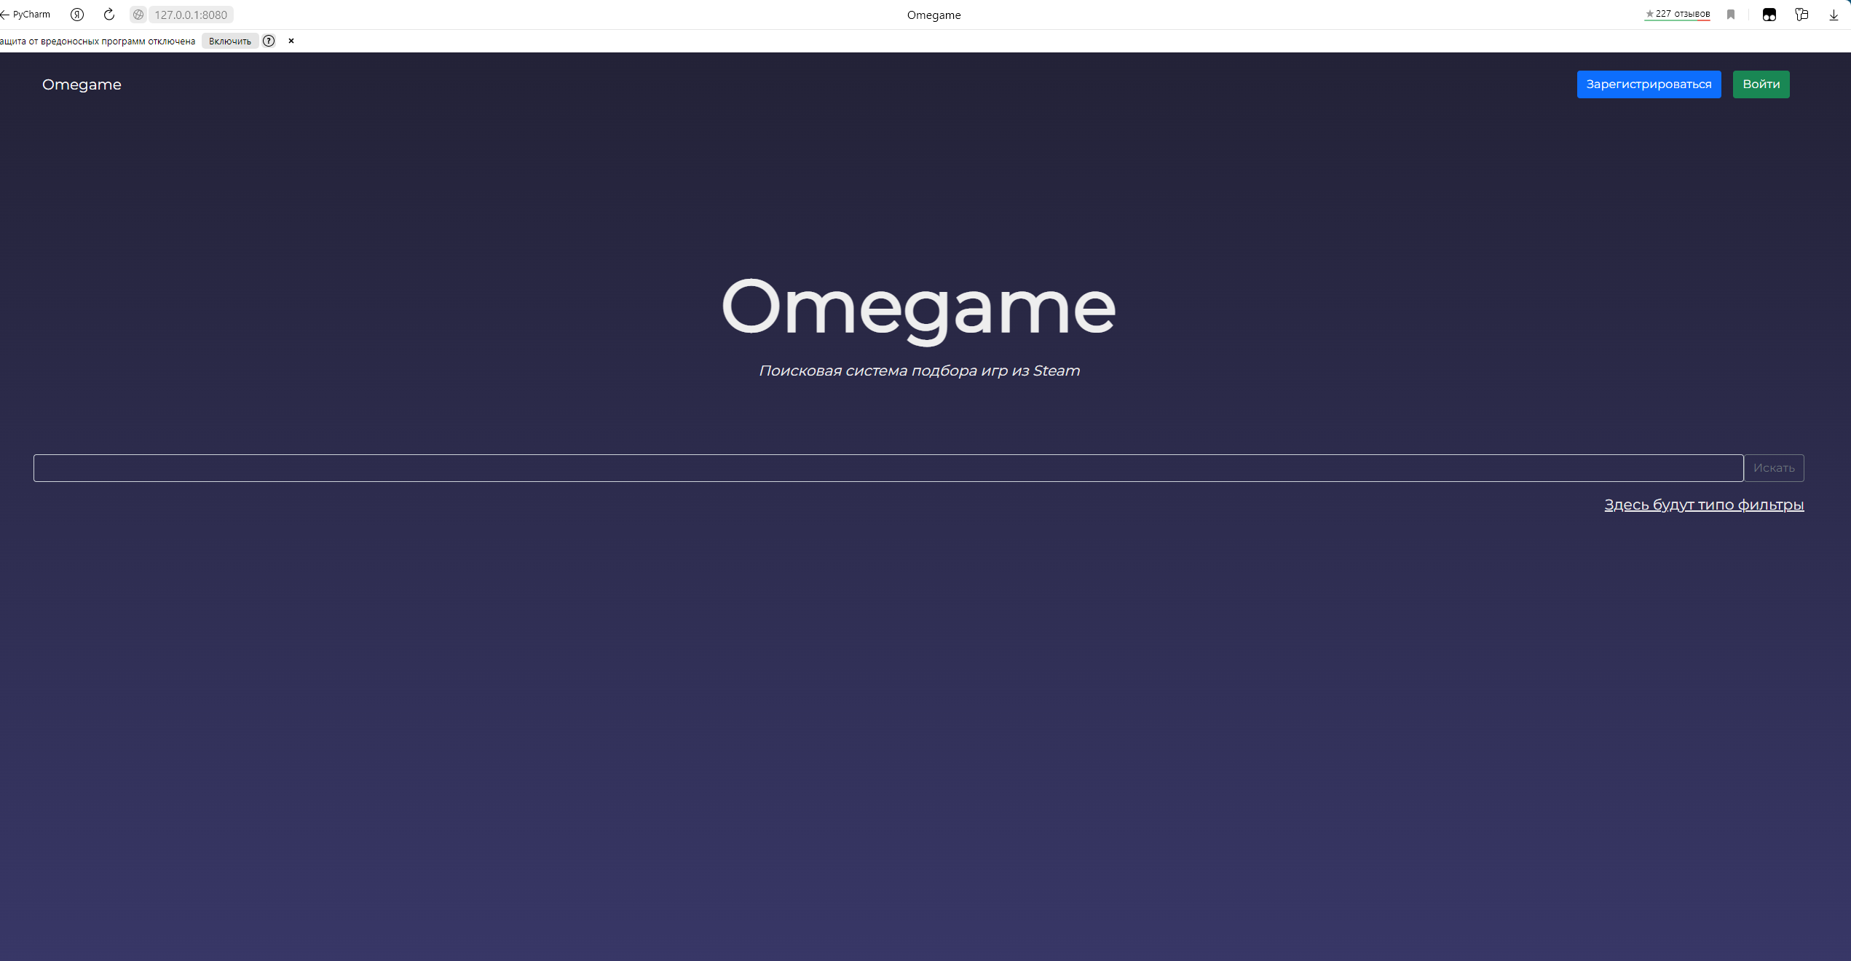
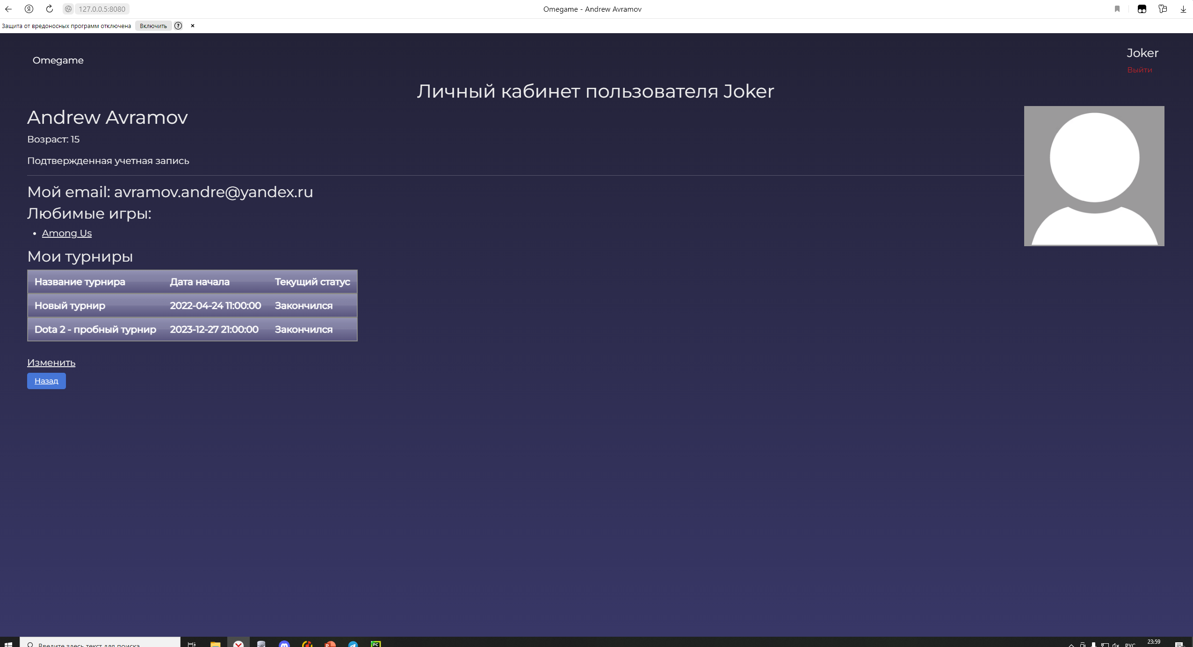
Описание сайта
Наш сайт почти не имеет аналогов. Здесь вы можете не только подобрать для себя игру, но и оставить свою рецензию на нее. Также на нашем сайте проводятся турниры, в которых вы можете принять участие.

Slide 3
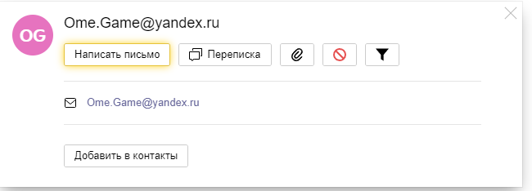
Несколько интересных фактов:
В нашей базе данных хранятся десятки тысяч игр
Идея проекта была основана на основе двух QT проектов
У OMEGAME есть собственная почта

Slide 4
Возможности нашего сайта:
Поиск игр из steam
Отображение информации по играм
Создание аккаунта
Аутентификация профиля
Написание рецензий с оценками для игры
Создание турниров для игроков

Slide 5
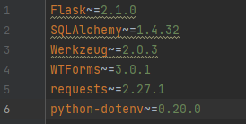
Технологии, использованные при разработке

Slide 6
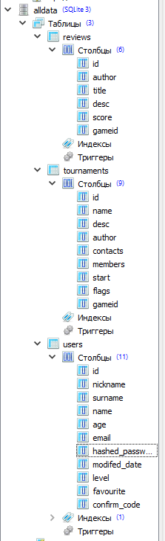

Базы данных

Slide 7
Задачи участников проекта
Аврамов андрей
Кожанов алексей
Дарья столярова
Система регистрации и логирования пользователя
Личный кабинет пользователя и его редактирование
Аутентификация аккаунта через почту
Возможность восстановления аккаунта
Общая структура сайта
Поиск и просмотр игр
Система организации турниров
Система создания рецензий
Дизайн
Система рецензий
Отображение цены игры
Конвектор валют
Общий дизайн

Slide 8
Что реализовали: 1. Поиск игр из steam- ✓ 2. Отображение информации об играх- ✓ 3. Создание рецензий на игры- ✓ 4. Создание турниров для игроков- ✓
5. Система пользователей- ✓ 6. Аутентификация пользователей- ✓
Что не успели:
Загрузка собственного аватара
Фильтры в поиске игр
Модерирование рецензий
Большинство поставленных задач были выполнены. Каждый член команды разработчиков имел свою важную роль. В будущих обновлениях все оставшиеся задачи будут реализованы. Проект имеет огромный потенциал и перспективы на развитие.

Slide 9
В будущих обновлениях:
Прямой парсинг steam
Возможность добавлять аватарку и более подробную информацию о себе
Взаимодействие пользователей
Еще более продуманная система турниров
Добавление фильтров в поиске игр

